Slide 1

收付系统简介
主讲人：梁家亮
2019年11月

Slide 2


课程前言
收付系统是保险公司业务系统和财务总账系统的桥梁，通过本系统实现了业务流程和财务流程的无缝连接，实现了业务数据流到财务数据流的双向流动和有效共享

Slide 3


课程目标
通过学习本课程，熟悉收付处理，见费出单处理，资金处理等收付操作流程及操作

Slide 4


课程结构
系统介绍
概要描述
收付处理
收付账单
收付处理流程
见费处理
名词解释
会计基础
名称解释
基础知识
见费处理流程
功能说明
操作演示
功能说明
资金处理
资金处理流程
功能说明
操作演示
功能简介
操作演示

Slide 5
整体介绍
基础知识
收付处理
见费出单处理
资金处理

Slide 6
收付处理信息对象
信息对象
保费
手续费
再保费用
赔款
准备金

Slide 7
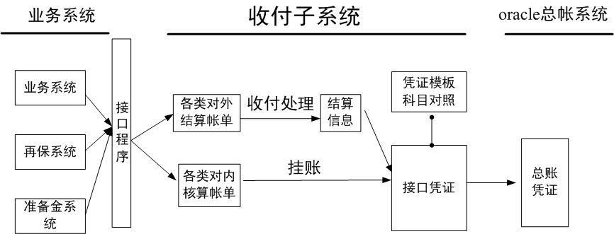
系统流程

Slide 9
保险业务核算流程
挂账
保费收入/手续费支出等损益类数据的确认、计量过程
核销
做实收或实际处理，意即用银行等资金科目核销应收应付项目
结转
预收预付科目转换为应付科目
自动
人工

Slide 10
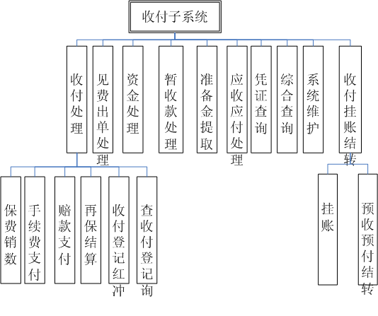
系统功能

Slide 11
整体介绍
基础知识
收付处理
见费出单处理
资金处理

Slide 12
会计基础-会计假设
会计主体假设
会计计量和报告的主体，与法律主体不完全一样
会计分期假设
企业持续不断的经营，人为拆分期间，以及时了解企业经营成果、状况
会计核算以经营主体持续它的经营活动为前提，不考虑破产
货币计量假设
以货币作为计量经济活动的单位，保证会计信息的可加行
持续经营假设

Slide 13
会计基础-会计要素
资产 现金，银行存款，应收保费
负债 应付账款
所有者权益
收入 保费收入，分保费收入
成本费用 手续费支出，赔款支出
利润
资产=负债+所有者权益

Slide 14
基本术语
术语 | 解释
核算机构 | 具备保险业务财务核算的机构,每个出单机构都需有对应 的核算机构，总公司，分公司，中心支公司
应收/付币别 | 保险公司按照保单、批单、赔款计算书、再保账单等相关 数 据约定的应收/付币别
实收/付币别 | 保险公司实际收到/支付的币别
结付币别 | 在某次收付处理中人为确定的用于过渡应收付币别和实收 /付币别的币别
兑换率 | 用于将不同币别之间折算的比率
账单 | 收付子系统中每条收付记录称之为账单，如保费账单、暂收款账单、手续费账单、再保账单等。
收付登记 | 将一组账单打包，进行收或付的处理过程

Slide 15
整体介绍
基础知识
收付处理
见费出单处理
资金处理

Slide 16
收付账单
收付处理 ：保险业务经营过程中，收付人员通过现金、支票、银行转帐等形式，实现保费、手续费、赔款等业务的收付行为，并为会计核算提供基础数据。
收付处理操作对象：
保费账单
手续费账单
赔款账单
暂收款账单
再保账单
账单

Slide 17
收付账单-保费账单
1)一般保费账单
单期：一个保单对应一个账单
多期：一个保单按期次多个账单
2）多缴费主体账单
按缴费主体拆分，每个缴费主体一个账单，保单号码相同，以缴费主体区分
3）共保保费账单
从共保：同一般保费账单
主共保：主方账单，对象为客户
从方账单，对象为主方
备注：交强险保单账单金额=保费金额+车船税

Slide 18
收付账单-保费账单案例
我司与A产险公司共保一笔财产险业务，我司为主共保方。我方份额为60％,从方为40％，中介手续费率20％，主方向从方收取1％的出单手续费。中介手续费由主方代付。保单保费10,000.
计算过程：
整单业务毛保费：10,000
整单中介手续费：10,000X20％ =2,000
我司保费：10,000X60％＝6000
我司承担中介手续费 ：2000X60%= 1200
从方保费：10,000X40％＝4000
从方中介手续费：2000X40%= 800
我司收取的出单手续费1%
(即10,000 X 1%) = 100
手续费由各方自行支付时账单该如何体现？
账单类型 | 支付对象 | 账单金额
保费 | 投保人 | 10000
共保保费 | 共保方A | -4000
手续费 | 中介人 | -2000
代收手续费 | 共保方A | 800
出单费 | 共保方A | 100

Slide 19
收付账单-手续费账单
两种来源：
保费销数
费用重计提、税率重计提
手续费账单的粒度：
保单号、批单号、缴费主体、期次
手续费账单

Slide 20
收付账单-赔款账单
1) 一般实赔账单
按收款人、币种、支付方式将业务赔案拆分后得到
2）共保实赔账单
主共保：主方账单，对象为赔款的接收人
从方账单，对象为从方
3）预付赔款账单
与预赔案对应，拆分同一般赔款账单；实赔账单金额是扣减掉预赔账单后的金额，对实赔账单销数时自动冲销预付赔款科目。

Slide 21
收付账单-赔款账单
现车险发生一笔预付赔款，需预先垫付客户CNY20000医疗费。之后进行结案，赔款总共需赔付金额为CNY30000.则账单如下：
预赔时
预赔账单金额：20000
实赔时：
赔款账单金额：10000

Slide 22
收付账单-暂收款账单
保险公司临时收到款项。与其它账单不同，可通过手工创建收付明细或者预收款信息新增的方式产生。
根据来源不同，分两种类型：
保费暂收款
与直接业务相关
再保暂收款
与再保业务相关

Slide 23
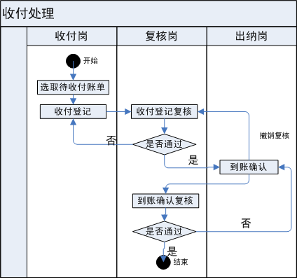
收付处理流程
到账确认产生凭证
结束通过红冲回到

Slide 24
费用支付流程
收付登记状态：
0暂存
1待复核
2复核不通过
3复核通过
4到账确认
6到账确认复核通过
8待收付审核状态
10待发票认证状态
13发票查验

Slide 25
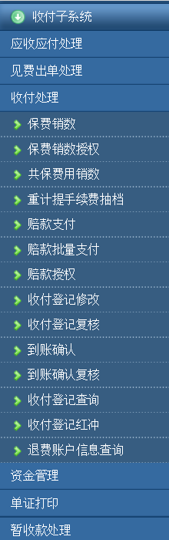
收付账单-操作菜单

Slide 26
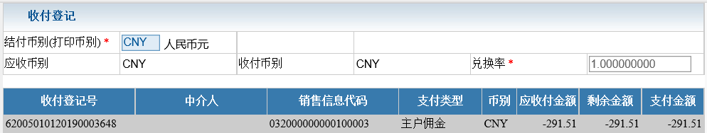
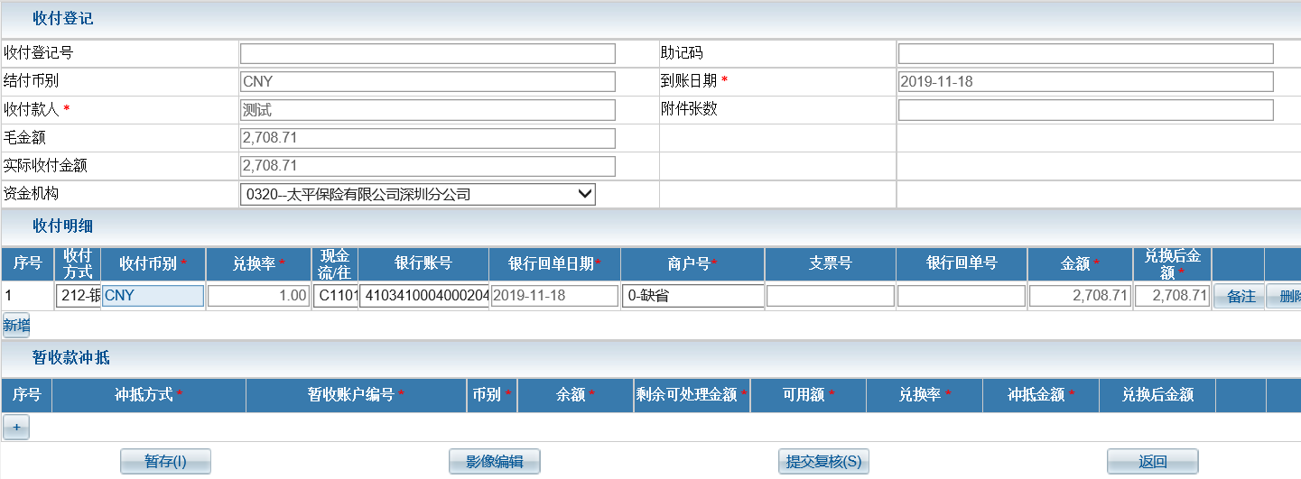
操作说明-结付信息
资金类 →现金流
内部往来→往来单位
银行、支票，现金等
多收保费可转暂收

Slide 27
操作演示
1 保费账单收费
2 手续费支付
3 暂收款收取
4 增值税发票开具

Slide 28
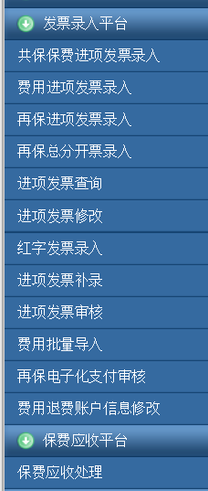
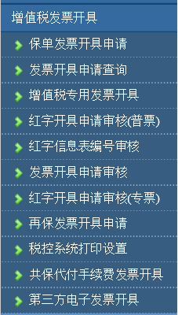
增值税发票-操作菜单
1、销项发票
2、进项发票

Slide 29
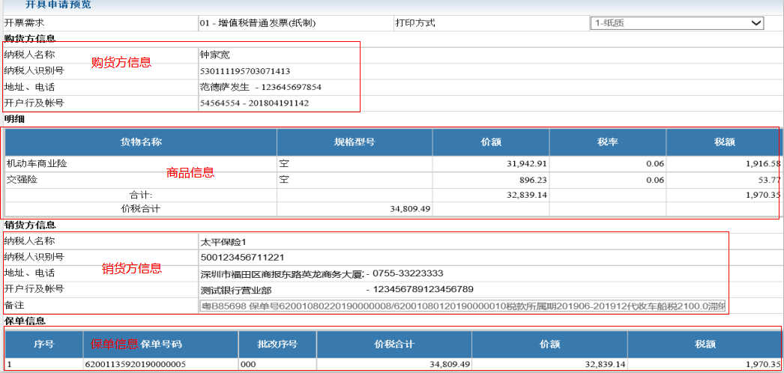
增值税发票开具

Slide 30
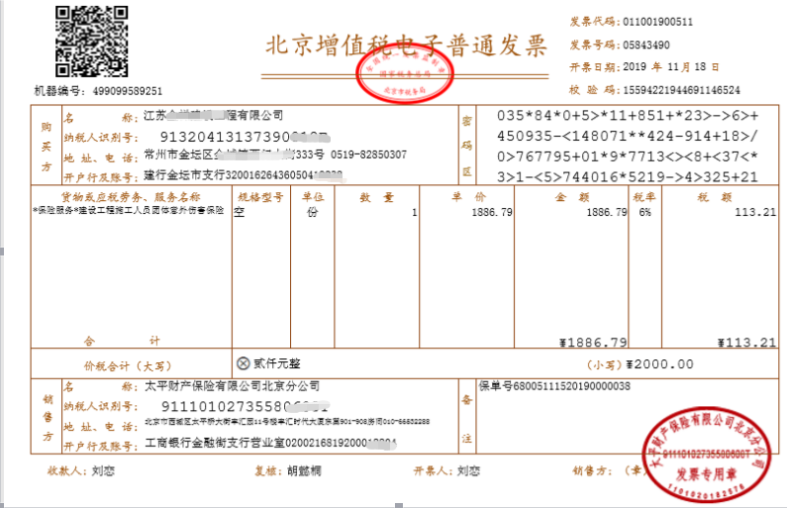
增值税发票截图

Slide 31
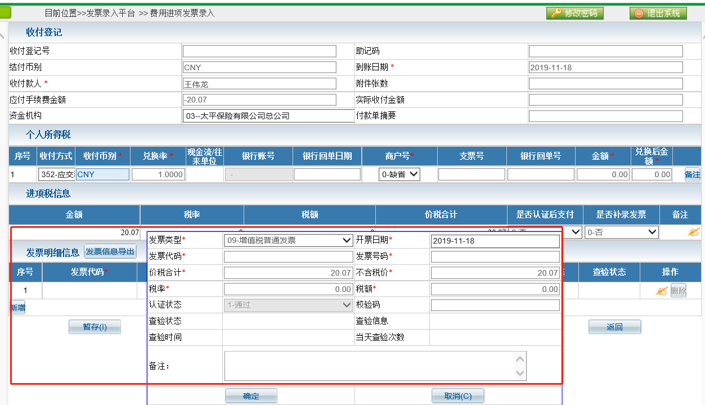
增值税发票录入

Slide 32
整体介绍
基础知识
收付处理
见费出单处理
资金处理

Slide 33
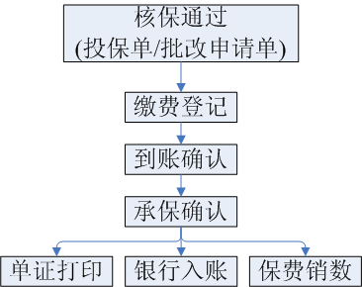
见费处理流程

Slide 34
操作说明-缴费方式
缴费方式 | 支持种类 | 缴费登记 | 到账确认 | 入账方式
刷卡POS | 固定/移动 | 人工 | 自动 | 自动批量
其他方式 | 现金/支票/转账 | 人工 | 人工 | 人工即时
刷卡入账
原则：
保持企业账和银行账一致
汇总条件：
刷卡日期/收款银行账号/商户号/收付机构

Slide 35
1 出单缴费流程（出单员） 正常录单并缴费的流程。

Slide 36
2 缴费预收款流程（出单员）
还没有录单但需要使用S3系统进行缴费，金额放入暂收款中。

Slide 37
3 银行转账流程（财务+出单员）
使用银行转账流程生成暂收款并使用暂收款进行出单。

Slide 38
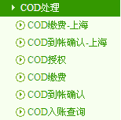
操作说明-功能说明
刷卡补登: 对成功刷卡交易进行重新确认
特例：
上海地区车险: 见费过程需与车险平台交换，POS缴费过程同其他方式

Slide 39
操作演示
1 投保单以刷卡收费
2 批改申请单以其他方式收费

Slide 40
整体介绍
基础知识
收付处理
见费出单处理
资金处理

Slide 41
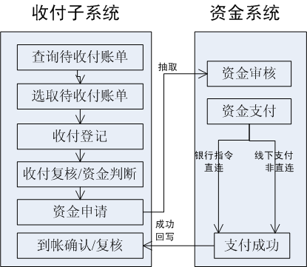
资金处理流程

Slide 42
操作说明-资金判断
直连
本位币支付
单一资金收付方式（转账，支票，现金）
存在双方银行信息
金额小于0（付款）
非直连
非单一资金收付方式
资金支付

Slide 43
操作说明-收款方银行账户来源
支付内容 | 账号来源
退保费 | 承保批改录入
手续费 | 销售中介人管理
赔款 | 理赔支付信息录入
退暂收款 | 财务即时录入

Slide 44
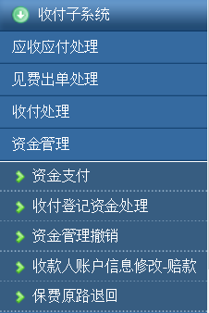
操作说明-功能说明

Slide 45
测试题
1 以下不属于收付处理的信息对象
a 保费 b 手续费 c 固定资产 d 赔款
2 应收保费属于会计核算六要素的哪一个
a 资产 b 负债 c 收入 d 利润
3 生成凭证的收付出来操作是
a 收付登记暂存 b 收付登记复核 c 到帐确认 d 收付登记到帐确认复核
4 见费出单自动到帐确认的缴费方式是
a 现金 b 转帐 c 支票 d 刷卡
5 资金申请操作的前置步骤是
a 收付登记暂存 b 收付登记复核 c 到帐确认 d 收付登记到帐确认复核

Slide 46


